Slide 1
Coding – level medium
W imieniu SDAcademy
Mateusz Boś, Michał Górski

Slide 2
Coding medium
Programowanie obiektowe OOP
Typy danych
Programowanie obiektowe
Wyjątki
Kolekcje
Zarządzanie pamięcią

Slide 3
Coding medium
Typy danych
Typ danych | Domyślna wartość | Uwagi
byte | 0 | 8-bit ze znakiem <-128; 127>
short | 0 | 16-bit ze znakiem <-32,768; 32,767>
int | 0 | 32-bit ze znakiem <2^31; 2^31-1>
Integer | 0 | 32-bit < 0; 2^32-1>
long | 0L | 64-bit ze znakiem <2^63; 2^63-1>
float | 0.0f | 32-bit
double | 0.0d | 64-bit
char | ’\u0000’ | 16-bit znak Unicode
String | Null
boolean | false

Slide 4
Coding medium
Klasa
package pl.thelizardproject.sda.medium.ship; class VeryBigShip { }
Notes:
Klasa
Package

Slide 5
Coding medium
Konstruktor
class VeryBigShip { VeryBigShip() { } }
Notes:
Konstruktor

Slide 6
Coding medium
Właściwości
class VeryBigShip {
typ nazwa;
VeryBigShip() { } }
Notes:
Właściwości klasy

Slide 7
Coding medium
Właściwości
class VeryBigShip {
String name;
VeryBigShip() { } }

Slide 8
Coding medium
Właściwości statyczne
class VeryBigShip {
static String shipClass = "Slup";
String name;
VeryBigShip() { } }
Notes:
Czym się różnią zmienne statyczne.

Slide 9
Coding medium
Metody
class VeryBigShip {
static String shipClass = "Slup";
String name;
VeryBigShip() { } zwracanyTyp nazwaMetody(lista parametrów) { // ciało metody } }
Notes:
Metody – podać skład sygnatury metody: Poruszyć to, że parametry przekazywane są przez wartość, podać przykład przekazania prymitywu i obiektu
Kolejny slajd ma wypełnienie

Slide 10
Coding medium
Metody
class VeryBigShip {
static String shipClass = "Slup";
String name;
VeryBigShip() { } String sail() { return "Fast sailing, 24 knots"; } }
Notes:
Przykładowa implementacja

Slide 11
Coding medium
Parametry - Przekazywanie przez wartość vs przez referencję
class PassByValue { PassByValue(){
int primitiveValue = 10;
Integer objectValue = 10;
increase(objectValue)
println(objectValue)
increase(primitiveValue)
println(primitiveValue)
} Void increase(int param) { param += 100; }
Void increase(Integer param) { param += 100; } }
Notes:
Jak to się dzieje, że 10 może być przypisane do int jak i do Integer?

Slide 12
Coding medium
Parametry - Przekazywanie przez wartość
class PassByValue { PassByValue(){
int primitiveValue = 10;
Integer objectValue = 10; //autoboxing!
increase(objectValue)
println(objectValue)
increase(primitiveValue)
println(primitiveValue)
} Void increase(int param) { param += 100; }
Void increase(Integer param) { param += 100; } }
Notes:
Jak to się dzieje, że 10 może być przypisane do int jak i do Integer?

Slide 13
Coding medium
Parametry - Przekazywanie przez wartość
class PassByValue { PassByValue(){
int primitiveValue = 10;
Integer objectValue = 10; //autoboxing!
increase(objectValue)
println(objectValue) // prints 110
increase(primitiveValue)
println(primitiveValue) // prints 10
} Void increase(int param) { param += 100; }
Void increase(Integer param) { param += 100; } }

Slide 14
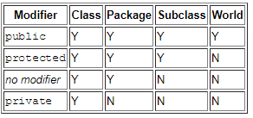
Coding medium
Modyfikatory dostępu
public
package protected – domyślne
protected
private
Notes:
Przykładowa implementacja

Slide 15
Coding medium
Modyfikatory dostępu
class VeryBigShip {
private static String shipClass = "Slup";
public String name;
public VeryBigShip() { } protected String sail() { return "Fast sailing, 24 knots"; } }
Notes:
Przykładowa implementacja

Slide 16
Coding medium
final vs const
class Valuable {
final String willNotChange;
const String knownAtCompileTime = "compileTimeValue";
public Valuable() { }
}
Notes:
Opisać czym jest final a czym const.

Slide 17
Coding medium
final vs const
class Valuable {
final String willNotChange;
const String knownAtCompileTime = "compileTimeValue";
public Valuable() {
willNotChange = "final value";
knownAtCompileTime = "compileTimeValue";
willNotChange = "final value"; }
}
Notes:
Pytanie co się stanie?

Slide 18
Coding medium
final vs const
class Valuable {
final String willNotChange;
const String knownAtCompileTime = "compileTimeValue";
public Valuable() {
willNotChange = "final value";
knownAtCompileTime = "compileTimeValue"; // won’t compile
willNotChange = "final value"; // won’t compile }
}
Notes:
Omówienie wyników ☺

Slide 19
Coding medium
Dziedziczenie
public class VeryBigShip extends Ship {
static String shipClass = "Slup";
String name;
public VeryBigShip() { super(100);
name = „Promise"; } @Override public String sail() { super.sail(); return „Fast sailing, 24 knots"; } }
Notes:
Dziedziczenie

Slide 20
Coding medium
Interfejs
public interface Runnable { void run(); }
Definiuje wymagania dotyczące klas,
które chcą dostosować się do interfejsu.
Notes:
Interfejs funkcyjny,
Java 8 definiuje 43 interfejsy funkcjonalne w pakiecie java.util.Function

Slide 21
Coding medium
Implementacja interfejsów
public interface Vehicle { String sail(); }
public class VeryBigShip implements Vehicle {
@Override public String sail() { return „Fast sailing, 24 knots"; } }
Notes:
Implementacja interfejsu

Slide 22
Coding medium
Klasa abstrakcyjna
public abstract class Ship { int endurance; private int capacity; private List<Tourist> tourists = new ArrayList<>(); public Ship(int endurance, int capacity) { this.endurance = endurance; this.capacity = capacity; } public abstract String getName(); }
Notes:
Interfejs funkcyjny,
Java 8 definiuje 43 interfejsy funkcjonalne w pakiecie java.util.Function

Slide 23
Coding medium
Wszystko jest obiektem
package java.lang; public class Object {
public native int hashCode(); public boolean equals(Object obj) { return (this == obj);}
public String toString() { return getClass().getName() + "@" + Integer.toHexString(hashCode());}
public final native Class<?> getClass();
public final native void notify();
public final native void wait(long timeout) throws InterruptedException;
protected void finalize() throws Throwable { }
}
Notes:
Wszystko dziedziczy z Object
Opisać metody hash code oraz equals i to jak są używane razem.
Omówić finalizer i w jakich sytuacjach czemu na nim nie polegać

Slide 24
Coding medium
Zadanie 1 – Zaprojektujmy statek
Każdy statek posiada nazwę i wytrzymałość.
Posiada również umiejętność żeglugi, która zmniejsza wytrzymałość o 1.
Rozwiązanie musi spełniać wszystkie warunki zapisane w klasie testowej Exercise1.java

Slide 25
Coding medium
Zadanie 1 – zaprojektujmy statek
Każdy statek posiada nazwę i wytrzymałość.
Posiada również umiejętność żeglugi, która zmniejsza wytrzymałość o 1.
Statek transatlantycki jest rodzajem statku.
Statek Transatlantycki posiada wytrzymałość 10000.
Dodatkowo podczas żeglugi ulega uszkodzeniu o dodatkowy 1 punkt.
Rozwiązanie musi spełniać wszystkie warunki zapisane w klasie testowej Exercise1.java

Slide 26
Coding medium
Zadanie 2 – Zaprojektujmy łódkę
Łódka jest rodzajem statku.
Łódka posiada wytrzymałość na poziomie 200.
Rozwiązanie musi spełniać wszystkie warunki zapisane w klasie testowej Exercise.java

Slide 27
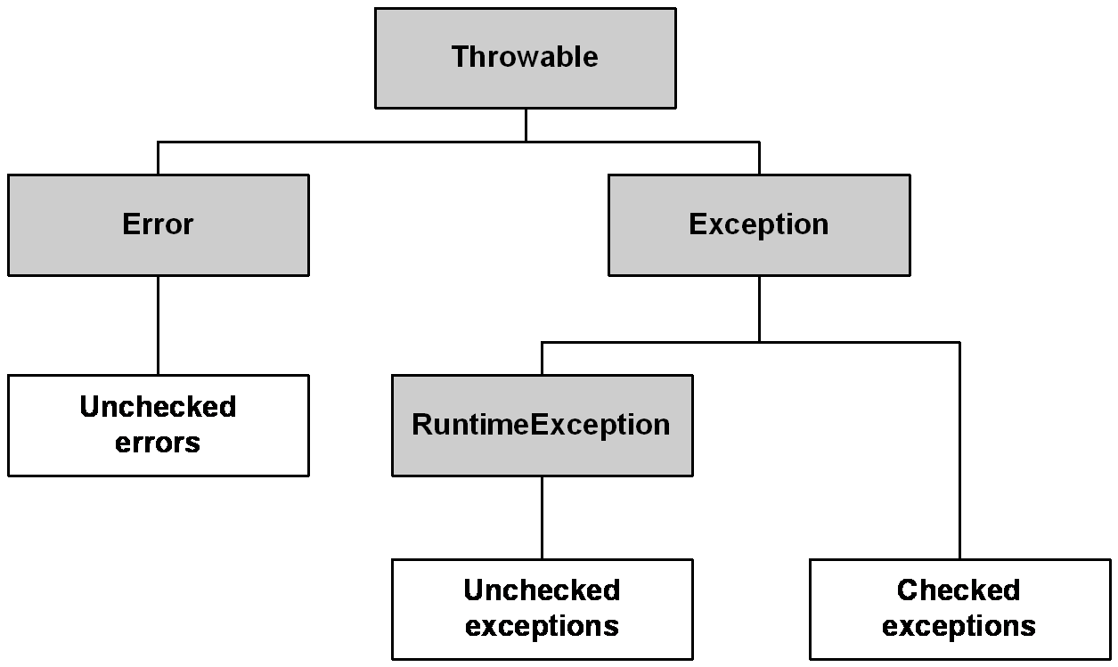
Coding medium
Wyjątki
Notes:
Opisać każdy z rodzajów wyjątków.
Wspomnieć, że wyjątki są mechanizmem przewidzianym do obsługi zdarzeń wyjątkowych, a nie do sterowania wykonaniem programu jako takim.

Slide 28
Coding medium
Wyjątki
try{ }catch(IOException exception){ } finally { // some instructions }
Wyjątki łapie się w blokach try-catch[-finally]

Slide 29
Coding medium
Wyjątki
try(BufferedReader br = new BufferedReader(new FileReader(path));){ }catch(IOException exception){ } finally { }
Try with resources
Pozwala na pracę z zasobami implementującymi interfejs AutoClosable w wygodniejszy sposób, zapewniając, że zasoby zostaną poprawnie obsłużone.

Slide 30
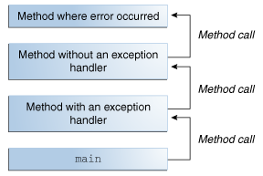
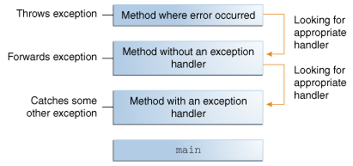
Coding medium
Wyjątki
Mechanizm obsługi

Slide 31
Coding medium
Typ wyliczeniowy Enum
public enum ShipType { Transatlantic, Boat }

Slide 32
Coding medium
Zadanie 3 – Zaprojektujmy kapitana statku
Kapitan ma możliwość otrzymania statku.
Kapitan posiada umiejętność żeglugi, która zwraca typ String.
Kapitan potrafi sterować łódką, ale nie potrafi pływać statkiem transatlantyckim.
Gdy kapitan nie posiada statku powinien poinformować o tym poprzez wywołanie sytuacji wyjątkowej.
Należy również dodać do każdego statku definicję jego typu z wykorzystaniem typu wyliczeniowego, który będzie wykorzystany przy definiowaniu jaki to statek.
Rozwiązanie musi spełniać wszystkie warunki zapisane w klasie testowej Exercise3.java

Slide 33
Coding medium
Zadanie 4 – Logika zniszczonego statku
Gdy statek ulegnie zniszczeniu(wytrzymałość==0), to przy kolejnej próbie żeglugi statek powinien poinformować o tym przy pomocy sytuacji wyjątkowej. Dodajemy własny typ wyjątku.
Rozwiązanie musi spełniać wszystkie warunki zapisane w klasie testowej Exercise4.java

Slide 34
Coding medium
Kolekcje
Tablice:
String[] tablica = new String[6];
String tablica[] = new String[6];
String[] tablica = {"jeden", "dwa", "trzy", "cztery", "pięć", "sześć"};
public void print(String... tablica) {}
java.util.List – ArrayList, LinkedList
java.util.Set – HashSet, LinkedHashSet, TreeSet
java.util.Map – HashMap, LinkedHashMap, TreeMap, Hashtable
java.util.Queue – ArrayDeque, PriorityQueue, Stack
Notes:
LinkedList – LinkedList ma przewagę w przypadku dodawania elementów pojedynczo, w dużej ilości, w sposób trudny do przewidzenia wcześniej, kiedy przejmujemy się ilością zajmowanej pamięci.
HashSet – Gdy nie potrzebujemy dostępu do konkretnego elementu, ale potrzebujemy często sprawdzać, czy dany element już istnieje w kolekcji.
LinkedHashSet – gdy chcemy iterować po kluczy w założonej kolejności
TreeSet – sortowanie w momencie dodawania elementu
LinkedHashMap – gdy chcemy iterować po kluczy w założonej kolejności
TreeMap – Sortowanie wg klucza w trakcie dodawania elementu

Slide 35
Coding medium
Streamy
List<Tourist> tourists = new ArrayList<>(); Stream<Tourist> stream = tourists.stream();
findFirst()
reduce((a, b) -> b) – pozwala znaleźć ostatni element
map(t -> t.name)
max(Comparator.comparingInt(t -> t.age)) – zwraca Optional
min(…) – zwraca Optional
sorted(…)
filter(t -> t.isMale)
collect(Collectors.toList()) – zamiana strumienia w listę

Slide 36
Coding medium
Optional
Chroni przed NullPointerException.
Metody:
.isPresent() – sprawdzenie, czy posiada wartość
.get()
orElce(), orElseGet(), orElseThrow

Slide 37
Coding medium
Zadanie 5 – Dodajemy strategię sterowania
Każda strategia posiada definicję żeglugi, która zwraca typ String.
Dodajemy strategię sterowania dla statku transatlantyckiego.
Dodajemy strategię sterowania dla łódki.
Kapitan uzyskuje możliwość nauki strategii(może nauczyć się wielu).
Kapitan podczas żeglugi wykorzystuje poznane strategie. Gdy kapitan nie zna żadnej strategii, to wykorzystuje wcześniej zaimplementowaną logikę.
Rozwiązanie musi spełniać wszystkie warunki zapisane w klasie testowej Exercise5.java

Slide 38
Coding medium
Zadanie 6 – Dodajemy turystów
Każdy statek posiada nową właściwość – pojemność.
Statek transatlantycki może pomieścić 5000 ludzi.
Łódka może pomieścić 5 ludzi.
Każdy statek posiada możliwość przyjęcia człowieka na pokład.
Gdy chcemy wpuścić na pokład nadmiarowego człowieka, statek powinien poinformować o tym przy pomocy sytuacji wyjątkowej typu Runtime.
Każdy statek posiada szereg metod związanych z turystami, które poznamy przeglądając kod testów.
Rozwiązanie musi spełniać wszystkie warunki zapisane w klasie testowej Exercise6.java

Slide 39
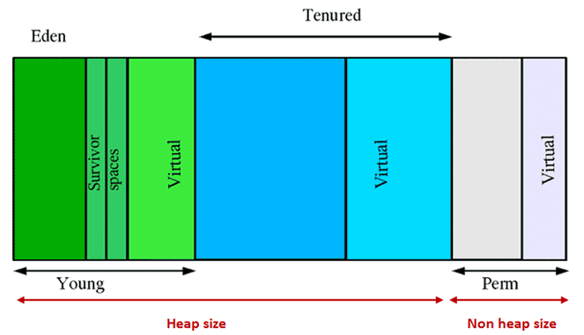
Coding medium
Organizacja sterty
Notes:
Opowiedzieć o tym, jak obiekty przechodzą między obszarami sterty
Eden -> Survivor -> Tenured
Perm -> trzymane w niej są definicje języka i np. informacje załadowanych klasach. Jest zamieniany na „metaspace”.

Slide 40
Coding medium
Zarządzanie pamięcią
Istnieje wiele algorytmów GC, m.in.:
Serial GC
Parallel GC
Concurrent Mark Sweep
Garbage First(G1)

Slide 41
Coding medium
Zarządzanie pamięcią
Istnieje wiele algorytmów GC, m.in.:
Serial GC
Parallel GC
Concurrent Mark Sweep
Garbage First(G1)
Java 8 – ParallelGC
Java 9 – G1GC
Notes:
Wspomnieć o tym, że każdy algorytm ma swoje mocne i słabe strony o których trzeba wiedzieć jeśli będziemy dostrajać nasze środowisko.

Slide 42
Coding medium
Referencje
Java dostarcza kilku rodzajów referencji(od najsłabszych):
PhantomReference
WeakReference
SoftReference
StrongReference

Slide 43
Coding medium
Refleksja
Pozwala między innymi na
Analizę możliwości klas w czasie działania programu

Slide 44
Coding medium
Refleksja
Pozwala między innymi na
Analizę możliwości klas w czasie działania programu
Badanie obiektów w czasie działania programu

Slide 45
Coding medium
Refleksja
Pozwala między innymi na
Analizę możliwości klas w czasie działania programu
Badanie obiektów w czasie działania programu
Modyfikację właściwości obiektów w czasie działania programu

Slide 46
Coding medium
Refleksja
Pozwala między innymi na
Analizę możliwości klas w czasie działania programu
Badanie obiektów w czasie działania programu
Modyfikację właściwości obiektów w czasie działania programu
Tworzenie instancji klas

Slide 47
Coding medium
Refleksja - Class
Opisuje typ elementu(klasę lub typ prosty)
tworzenie nowych obiektów (metoda newInstance)
Notes:
Wspomnieć o tym, że jest to mechanizm raczej nie używany przez twórców aplikacji – raczej tylko twórcy bibliotek go używają.

Slide 48
Coding medium
Refleksja - Class
Opisuje typ elementu(klasę lub typ prosty)
tworzenie nowych obiektów (metoda newInstance)
pobranie właściwości, również niepublicznych
Notes:
Wspomnieć o tym, że jest to mechanizm raczej nie używany przez twórców aplikacji – raczej tylko twórcy bibliotek go używają.

Slide 49
Coding medium
Refleksja - Class
Opisuje typ elementu(klasę lub typ prosty)
tworzenie nowych obiektów (metoda newInstance)
pobranie właściwości, również niepublicznych
pobranie metod, również niepublicznych
Notes:
Wspomnieć o tym, że jest to mechanizm raczej nie używany przez twórców aplikacji – raczej tylko twórcy bibliotek go używają.

Slide 50
Coding medium
Refleksja - Class
Opisuje typ elementu(klasę lub typ prosty)
tworzenie nowych obiektów (metoda newInstance)
pobranie właściwości, również niepublicznych
pobranie metod, również niepublicznych
pobranie konstruktorów, również niepublicznych
Notes:
Wspomnieć o tym, że jest to mechanizm raczej nie używany przez twórców aplikacji – raczej tylko twórcy bibliotek go używają.

Slide 51
Coding medium
Adnotacje
Służą do:
dostarczania informacji dla kompilatora

Slide 52
Coding medium
Adnotacje
Służą do:
dostarczania informacji dla kompilatora
przetwarzania w czasie kompilacji i/lub deploymentu

Slide 53
Coding medium
Adnotacje
Służą do:
dostarczania informacji dla kompilatora
przetwarzania w czasie kompilacji i/lub deploymentu
przetwarzania w czasie działania programu

Slide 54
Coding medium
Adnotacje - predefiniowane
@Deprecated – mówi o tym, że dany element nie powinien być wykorzystywany w nowym kodzie – zostanie usunięty w przyszłych wersjach

Slide 55
Coding medium
Adnotacje - predefiniowane
@Deprecated – mówi o tym, że dany element nie powinien być wykorzystywany w nowym kodzie – zostanie usunięty w przyszłych wersjach
@Override – informuje kompilator, że element nadpisuje odpowiadający element z nadklasy

Slide 56
Coding medium
Adnotacje - predefiniowane
@Deprecated – mówi o tym, że dany element nie powinien być wykorzystywany w nowym kodzie – zostanie usunięty w przyszłych wersjach
@Override – informuje kompilator, że element nadpisuje odpowiadający element z nadklasy
@SuppressWarnings – informuje kompilator, by nie generował ostrzeżeń danego typu

Slide 57
Coding medium
Adnotacje – predefiniowane cd.
@Retention – informacja o tym, do kiedy adnotacja jest dostępna
(SOURCE, CLASS, RUNTIME)
Notes:
Omówić meta adnotacje

Slide 58
Coding medium
Adnotacje – predefiniowane cd.
@Retention – informacja o tym, do kiedy adnotacja jest dostępna
(SOURCE, CLASS, RUNTIME)
@Target – informuje o tym, do jakiego elementu może być zastosowana
(field, constructor, parameter,method …)
Notes:
Omówić meta adnotacje

Slide 59
Coding medium
Adnotacje – predefiniowane cd.
@Retention – informacja o tym, do kiedy adnotacja jest dostępna
(SOURCE, CLASS, RUNTIME)
@Target – informuje o tym, do jakiego elementu może być zastosowana
(field, constructor, parameter,method …)
@Documented – informuje kompilator, by nie generował ostrzeżeń danego typu
Notes:
Omówić meta adnotacje

Slide 60
Coding medium
Adnotacje - przykłady
@Override public String getName() { return "Boat"; }
@Author(
name = " Martin Fowler"
www = " https://martinfowler.com/"
) public Book book;
@Title(title = "Refactoring Improving the Design of Existing Code" ) public Book book;
@Title("Refactoring Improving the Design of Existing Code" )
@Author(name = " Martin Fowler" )
@Author(name = " Kent Beck" ) // tylko od Javy 8* public Book book;

Slide 61
Coding medium
Wzorce projektowe
Gang of Four
Erich Gamma, Richard Helm, Ralph Johnson and John Vlissides
„Design Patterns: Elements of Reusable Object-Oriented Software”

Slide 62
Coding medium
Wzorce projektowe
Podział wzorców:
Kreacyjne
Operacyjne/behawioralne
Strukturalne

Slide 63
Coding medium
Wzorce projektowe, konstrukcyjne
Metoda wytwórcza
Fabryka abstrakcyjna

Slide 64
Coding medium
Metoda wytwórcza
Określa interfejs do tworzenia obiektów. Podklasy wyznaczają klasę tworzonego obiektu i są odpowiedzialne za stworzenie obiektu.

Slide 65
Coding medium
Metoda wytwórcza
Określa interfejs do tworzenia obiektów. Podklasy wyznaczają klasę tworzonego obiektu i są odpowiedzialne za stworzenie obiektu.
Warunki

Slide 66
Coding medium
Metoda wytwórcza
Określa interfejs do tworzenia obiektów. Podklasy wyznaczają klasę tworzonego obiektu i są odpowiedzialne za stworzenie obiektu.
Warunki
Nie chcemy z góry ustalać konkretnej implementacji

Slide 67
Coding medium
Metoda wytwórcza
Określa interfejs do tworzenia obiektów. Podklasy wyznaczają klasę tworzonego obiektu i są odpowiedzialne za stworzenie obiektu.
Warunki
Nie chcemy z góry ustalać konkretnej implementacji
Chcemy zapewnić rozszerzalność naszego interfejsu/klasy

Slide 68
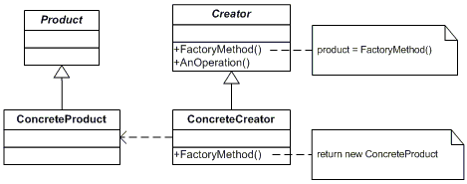
Coding medium
Metoda wytwórcza

Slide 69
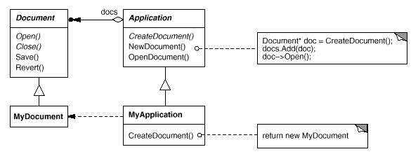
Coding medium
Metoda wytwórcza

Slide 70
Coding medium
Fabryka abstrakcyjna
Udostępnia interfejs do tworzenia rodzin powiązanych ze sobą lub zależnych od siebie obiektów, bez określania ich klas konkretnych.

Slide 71
Coding medium
Fabryka abstrakcyjna
Udostępnia interfejs do tworzenia rodzin powiązanych ze sobą lub zależnych od siebie obiektów, bez określania ich klas konkretnych.
Warunki

Slide 72
Coding medium
Fabryka abstrakcyjna
Udostępnia interfejs do tworzenia rodzin powiązanych ze sobą lub zależnych od siebie obiektów, bez określania ich klas konkretnych.
Warunki
System/obiekt ma być konfigurowalny przez rodziny obiektów zależnych

Slide 73
Coding medium
Fabryka abstrakcyjna
Udostępnia interfejs do tworzenia rodzin powiązanych ze sobą lub zależnych od siebie obiektów, bez określania ich klas konkretnych.
Warunki
System/obiekt ma być konfigurowalny przez rodziny obiektów zależnych
System/obiekt niezależny od sposobu tworzenia, składania i reprezentowania obiektów zależnych

Slide 74
Coding medium
Fabryka abstrakcyjna
Udostępnia interfejs do tworzenia rodzin powiązanych ze sobą lub zależnych od siebie obiektów, bez określania ich klas konkretnych.
Warunki
System/obiekt ma być konfigurowalny przez rodziny obiektów zależnych
System/obiekt niezależny od sposobu tworzenia, składania i reprezentowania obiektów zależnych
Zależy nam na ukryciu detali – chcemy komunikować się jedynie przez interfejsy

Slide 75
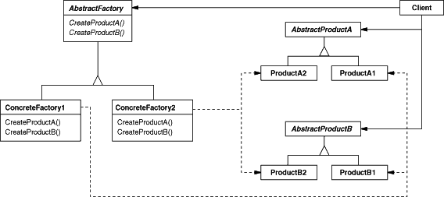
Coding medium
Fabryka abstrakcyjna

Slide 76
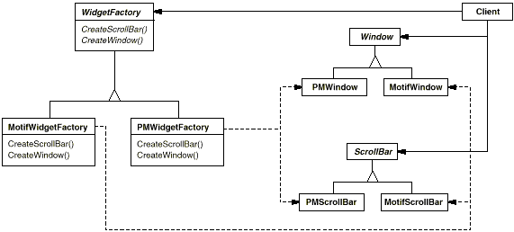
Coding medium
Fabryka abstrakcyjna

Slide 77
Coding medium
Wzorce projektowe – operacyjne
Strategia
Obserwator

Slide 78
Coding medium
Strategia
Określa rodzinę zachowań, algorytmów i umożliwia ich wzajemne stosowanie. Ukrywa szczegóły implementacji, pozwala łatwo rozszerzać zdolności systemu bez wymuszania aktualizacji klientów.

Slide 79
Coding medium
Strategia
Określa rodzinę zachowań, algorytmów i umożliwia ich wzajemne stosowanie. Ukrywa szczegóły implementacji, pozwala łatwo rozszerzać zdolności systemu bez wymuszania aktualizacji klientów.
Warunki

Slide 80
Coding medium
Strategia
Określa rodzinę zachowań, algorytmów i umożliwia ich wzajemne stosowanie. Ukrywa szczegóły implementacji, pozwala łatwo rozszerzać zdolności systemu bez wymuszania aktualizacji klientów.
Warunki
Powiązane klasy różnią się tylko zachowaniem

Slide 81
Coding medium
Strategia
Określa rodzinę zachowań, algorytmów i umożliwia ich wzajemne stosowanie. Ukrywa szczegóły implementacji, pozwala łatwo rozszerzać zdolności systemu bez wymuszania aktualizacji klientów.
Warunki
Powiązane klasy różnią się tylko zachowaniem
Algorytm korzysta z danych, o których klient nie powinien wiedzieć

Slide 82
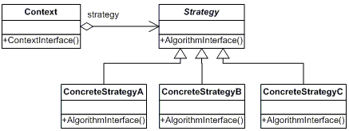
Coding medium
Strategia

Slide 83
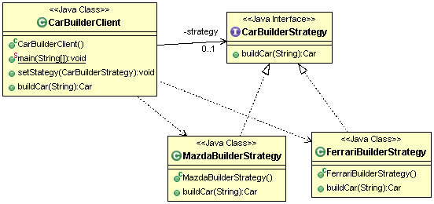
Coding medium
Strategia

Slide 84
Coding medium
Obserwator
Określa zależność jeden do wielu miedzy obiektami. Kiedy zmieni się stan jednego z obiektów, wszystkie obiekty zależne są o tym powiadamiane i aktualizowane.

Slide 85
Coding medium
Obserwator
Określa zależność jeden do wielu miedzy obiektami. Kiedy zmieni się stan jednego z obiektów, wszystkie obiekty zależne są o tym powiadamiane i aktualizowane.
Warunki

Slide 86
Coding medium
Obserwator
Określa zależność jeden do wielu miedzy obiektami. Kiedy zmieni się stan jednego z obiektów, wszystkie obiekty zależne są o tym powiadamiane i aktualizowane.
Warunki
Zmiana w jednym obiekcie wymaga zmodyfikowania drugiego, a nie wiadomo, ile obiektów trzeba przekształcić

Slide 87
Coding medium
Obserwator
Określa zależność jeden do wielu miedzy obiektami. Kiedy zmieni się stan jednego z obiektów, wszystkie obiekty zależne są o tym powiadamiane i aktualizowane.
Warunki
Zmiana w jednym obiekcie wymaga zmodyfikowania drugiego, a nie wiadomo, ile obiektów trzeba przekształcić
Obiekty zainteresowane wystąpieniem pewnych zdarzeń nie powinny być między sobą powiązane.

Slide 88
Coding medium
Obserwator
Określa zależność jeden do wielu miedzy obiektami. Kiedy zmieni się stan jednego z obiektów, wszystkie obiekty zależne są o tym powiadamiane i aktualizowane.
Warunki
Zmiana w jednym obiekcie wymaga zmodyfikowania drugiego, a nie wiadomo, ile obiektów trzeba przekształcić
Obiekty zainteresowane wystąpieniem pewnych zdarzeń nie powinny być między sobą powiązane.
Chcemy rozdzielić zachowania na mniejsze części, zależące od tego samego zdarzenia

Slide 89
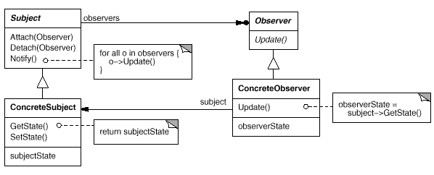
Coding medium
Obserwator

Slide 90
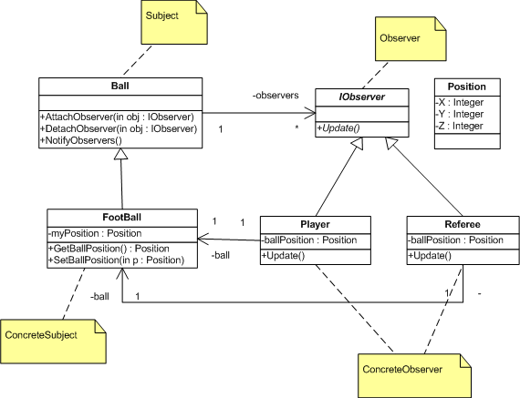
Coding medium
Obserwator

Slide 91
Coding medium
Wzorce projektowe - strukturalne
Dekorator
Fasada

Slide 92
Coding medium
Dekorator
Dynamicznie dołącza dodatkowe obowiązki/właściwości do obiektu. Alternatywny, elastyczny sposób na tworzenie podklas o wzbogaconych funkcjach.
Warunki
Chcemy dodać zadania/zdolności do obiektów w dynamiczny i przezroczysty sposób
Jeśli tworzenie podklas jest niepraktyczne – wymaga tworzenia równoległego drzewa dziedziczenia dla klas obsługujących.
Definicja klasy dekorowanej jest ukryta lub uniemożliwia tworzenie podklas

Slide 93
Coding medium
Dekorator
Dynamicznie dołącza dodatkowe obowiązki/właściwości do obiektu. Alternatywny, elastyczny sposób na tworzenie podklas o wzbogaconych funkcjach.

Slide 94
Coding medium
Dekorator
Dynamicznie dołącza dodatkowe obowiązki/właściwości do obiektu. Alternatywny, elastyczny sposób na tworzenie podklas o wzbogaconych funkcjach.
Warunki
Chcemy dodać zadania/zdolności do obiektów w dynamiczny i przezroczysty sposób
klas

Slide 95
Coding medium
Dekorator
Dynamicznie dołącza dodatkowe obowiązki/właściwości do obiektu. Alternatywny, elastyczny sposób na tworzenie podklas o wzbogaconych funkcjach.
Warunki
Chcemy dodać zadania/zdolności do obiektów w dynamiczny i przezroczysty sposób
Jeśli tworzenie podklas jest niepraktyczne – wymaga tworzenia równoległego drzewa dziedziczenia dla klas obsługujących.

Slide 96
Coding medium
Dekorator
Dynamicznie dołącza dodatkowe obowiązki/właściwości do obiektu. Alternatywny, elastyczny sposób na tworzenie podklas o wzbogaconych funkcjach.
Warunki
Chcemy dodać zadania/zdolności do obiektów w dynamiczny i przezroczysty sposób
Jeśli tworzenie podklas jest niepraktyczne – wymaga tworzenia równoległego drzewa dziedziczenia dla klas obsługujących.
Definicja klasy dekorowanej jest ukryta lub uniemożliwia tworzenie podklas

Slide 97
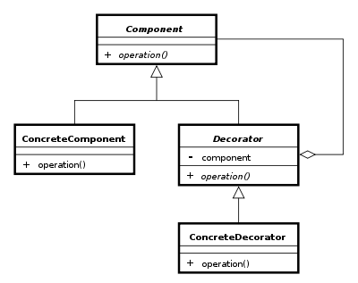
Coding medium
Dekorator

Slide 98
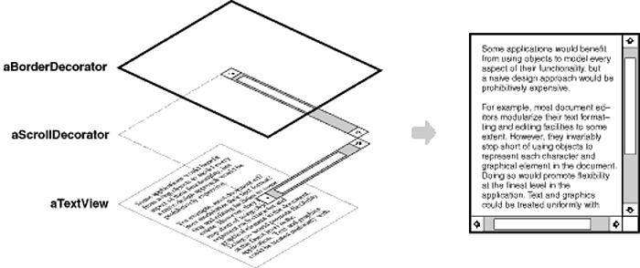
Coding medium
Dekorator

Slide 99
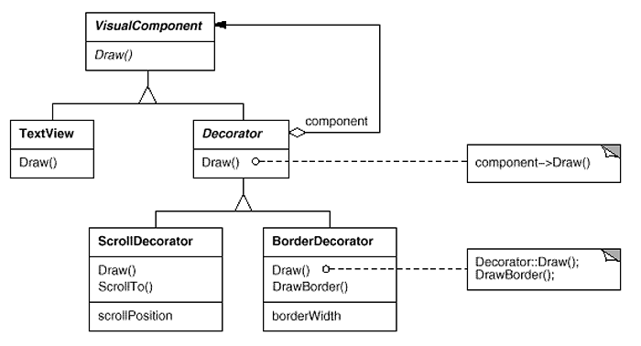
Coding medium
Dekorator

Slide 100
Coding medium
Fasada
Udostępnia jednolity interfejs dla zbioru interfejsów z podsystemu. Ułatwia korzystanie z podsystemów.
Warunki
Udostępnić prosty interfejs do złożonego podsystemu
Uchronić klienta przed koniecznością zbyt duże znajomości wewnętrznych mechanizmów – zwiększyć niezależność
Podzielić system na warstwy – fasady określają punkty interakcji z podsystemem

Slide 101
Coding medium
Fasada
Udostępnia jednolity interfejs dla zbioru interfejsów z podsystemu. Ułatwia korzystanie z podsystemów.

Slide 102
Coding medium
Fasada
Udostępnia jednolity interfejs dla zbioru interfejsów z podsystemu. Ułatwia korzystanie z podsystemów.
Warunki

Slide 103
Coding medium
Fasada
Udostępnia jednolity interfejs dla zbioru interfejsów z podsystemu. Ułatwia korzystanie z podsystemów.
Warunki
Udostępnić prosty interfejs do złożonego podsystemu

Slide 104
Coding medium
Fasada
Udostępnia jednolity interfejs dla zbioru interfejsów z podsystemu. Ułatwia korzystanie z podsystemów.
Warunki
Udostępnić prosty interfejs do złożonego podsystemu
Uchronić klienta przed koniecznością zbyt duże znajomości wewnętrznych mechanizmów – zwiększyć niezależność

Slide 105
Coding medium
Fasada
Udostępnia jednolity interfejs dla zbioru interfejsów z podsystemu. Ułatwia korzystanie z podsystemów.
Warunki
Udostępnić prosty interfejs do złożonego podsystemu
Uchronić klienta przed koniecznością zbyt duże znajomości wewnętrznych mechanizmów – zwiększyć niezależność
Podzielić system na warstwy – fasady określają punkty interakcji z podsystemem

Slide 106
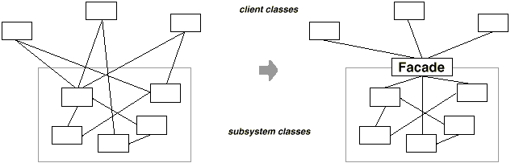
Coding medium
Fasada

Slide 107
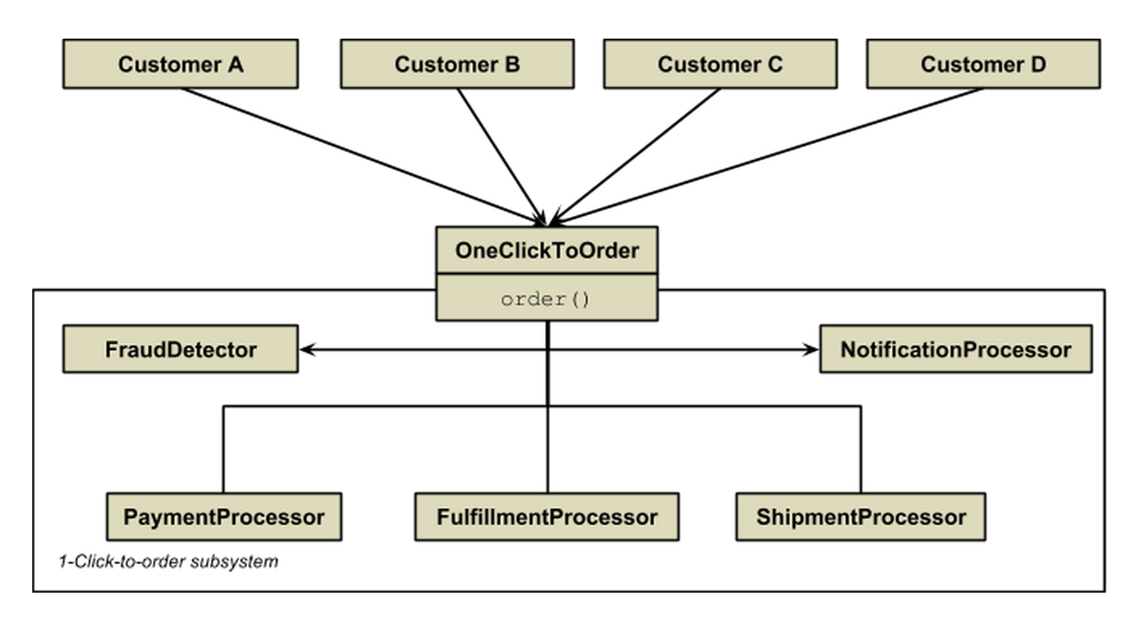
Coding medium
Fasada

